Slide 1
Projet Site web
Accueil
Rubrique 1
Rubrique 2
Rubrique 3
A propos
Titre de la page
Contenu… ~~~~~~~~~~~~~~~~~~~~~~~~~~~~~~~~~~~~~~~~~~~~~~~~~~~~~~~~~
~~~~~~~~~~~~~~~~~~~~~~~~~~~~~~~~~~~~~~~~~~~~~~~~~~~~~~~~~~~~~~~~~~~
~~~~~~~~~~~~~~~~~~~~~~~~~~~~~~~~~~~~~~~~~~~~~~~~~~~~~~~~~~~~~~~~~~~
~~~~~~~~~~~~~~~~~~~~~~~~~~~~~~~~~~~~~~~~~~~~~~~~~~~~~~~~~~~~~~~~~~~
~~~~~~~~~~~~~~~~~~~~~~~~~~~~~~~~~~~~~~~~~~~~~~~~~~~~~~~~~~~~~~~~~~~
~~~~~~~~~~~~~~~~~~~~~~~~~~~~~~~~~~~~~~~~~~~~~~~~~~~~~~~~~~~~~~~~~~~
~~~~~~~~~~~~~~~~~~~~~~~~~~~~~~~~~~~~~~~~~~~~~~~~~~~~~~~~~~~~~~~~~~~
~~~~~~~~~~~~~~~~~~~~~~~~~~~~~~~~~~~~~~~~~~~~~~~~~~~~~~~~~~~~~~~~~~~
~~~~~~~~~~~~~~~~~~~~~~~~~~~~~~~~~~~~~~~~~~~~~~~~~~~~~~~~~~~~~~~~~~~
~~~~~~~~~~~~~~~~~~~~~~~~~~~~~~~~~~~~~~~~~~~~~~~~~~~~~~~~~~~~~~~~~~~
~~~~~~~~~~~~~~~~~~~~~~~~~~~~~~~~~~~~~~~~~~~~~~~~~~~~~~~~~~~~~~~~~~~
~~~~~~~~~~~~~~~~~~~~~~~~~~~~~~~~~~~~~~~~~~~~~~~~~~~~~~~~~~~~~~~~~~~
Hugo COLLIN, Xin ZHANG
BUT INFO 1A
Notes:
PC

Slide 2
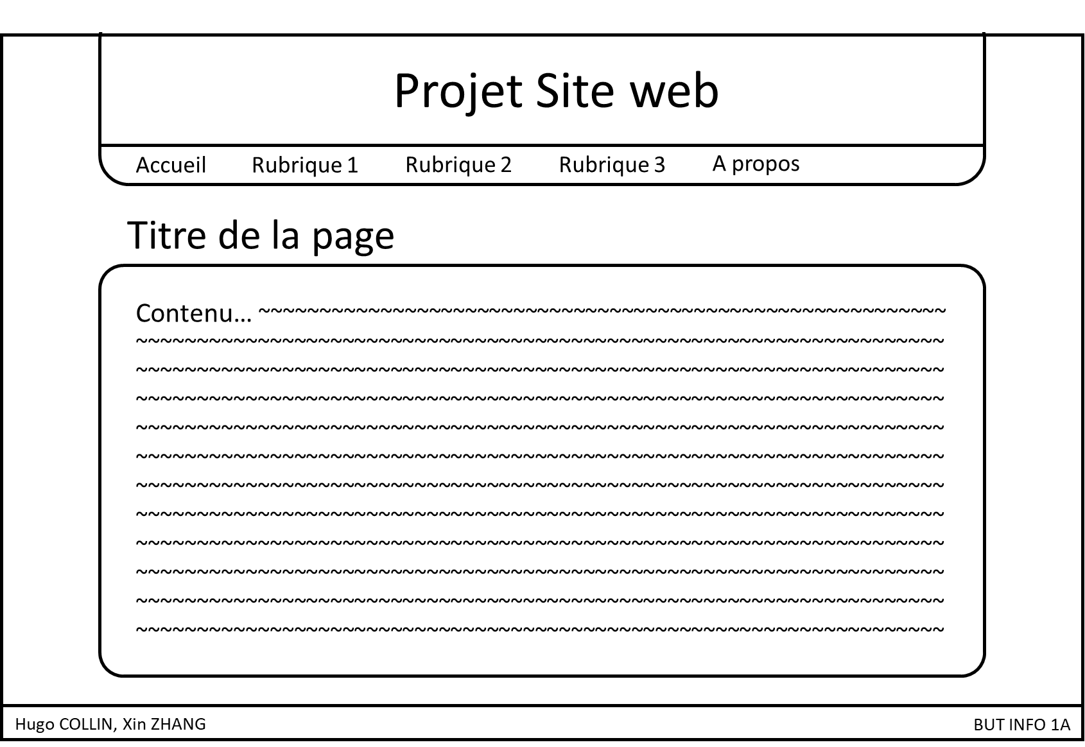
header
Notes:
PC annoté

Slide 3
Projet Site web
Titre de la page
Contenu… ~~~~~~~~~~~~~~~~~~~~
~~~~~~~~~~~~~~~~~~~~~~~~~~~~~
~~~~~~~~~~~~~~~~~~~~~~~~~~~~~
~~~~~~~~~~~~~~~~~~~~~~~~~~~~~
~~~~~~~~~~~~~~~~~~~~~~~~~~~~~
~~~~~~~~~~~~~~~~~~~~~~~~~~~~~
~~~~~~~~~~~~~~~~~~~~~~~~~~~~~
~~~~~~~~~~~~~~~~~~~~~~~~~~~~~
~~~~~~~~~~~~~~~~~~~~~~~~~~~~~
~~~~~~~~~~~~~~~~~~~~~~~~~~~~~
~~~~~~~~~~~~~~~~~~~~~~~~~~~~~
~~~~~~~~~~~~~~~~~~~~~~~~~~~~~
~~~~~~~~~~~~~~~~~~~~~~~~~~~~~
~~~~~~~~~~~~~~~~~~~~~~~~~~~~~
~~~~~~~~~~~~~~~~~~~~~~~~~~~~~
~~~~~~~~~~~~~~~~~~~~~~~~~~~~~
Accueil
Rubrique 1
Rubrique 2
Rubrique 3
A propos
Hugo COLLIN, Xin ZHANG
BUT INFO 1A
Notes:
mobile

Slide 4
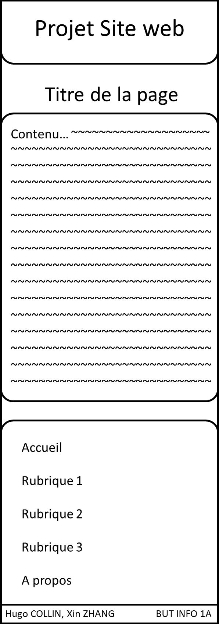
Notes:
mobile annoté

Slide 5
Projet Site web
Accueil
Rubrique 1
Rubrique 2
Rubrique 3
A propos
Accueil
Présentation
~~~~~~~~~~~~~~~~~~~~~~~~~~~~~~~~~~~~~~~~~~~~~~~~~~~~~~~~~~~~~~~~~~~
~~~~~~~~~~~~~~~~~~~~~~~~~~~~~~~~~~~~~~~~~~~~~~~~~~~~~~~~~~~~~~~~~~~
~~~~~~~~~~~~~~~~~~~~~~~~~~~~~~~~~~~~~~~~~~~~~~~~~~~~~~~~~~~~~~~~~~~
~~~~~~~~~~~~~~~~~~~~~~~~~~~~~~~~~~~~~~~~~~~~~~~~~~~~~~~~~~~~~~~~~~~
~~~~~~~~~~~~~~~~~~~~~~~~~~~~~~~~~~~~~~~~~~~~~~~~~~~~~~~~~~~~~~~~~~~
Rubriques
Rubrique 1
Rubrique 2
Rubrique 3
~~~~~~~~~~~~~~~~~~~
~~~~~~~~~~~~~~~~~~~
~~~~~~~~~~~~~~~~~~~
~~~~~~~~~~~~~~~~~~~
~~~~~~~~~~~~~~~~~~~
~~~~~~~~~~~~~~~~~~~
~~~~~~~~~~~~~~~~~~~
~~~~~~~~~~~~~~~~~~~
~~~~~~~~~~~~~~~~~~~
~~~~~~~~~~~~~~~~~~~
~~~~~~~~~~~~~~~~~~~
~~~~~~~~~~~~~~~~~~~
~~~~~~~~~~~~~~~~~~~
~~~~~~~~~~~~~~~~~~~
~~~~~~~~~~~~~~~~~~~
~~~~~~~~~~~~~~~~~~~
~~~~~~~~~~~~~~~~~~~
~~~~~~~~~~~~~~~~~~~
Tous les articles >
Tous les articles >
Tous les articles >
Hugo COLLIN, Xin ZHANG
BUT INFO 1A
Notes:
PC

Slide 6
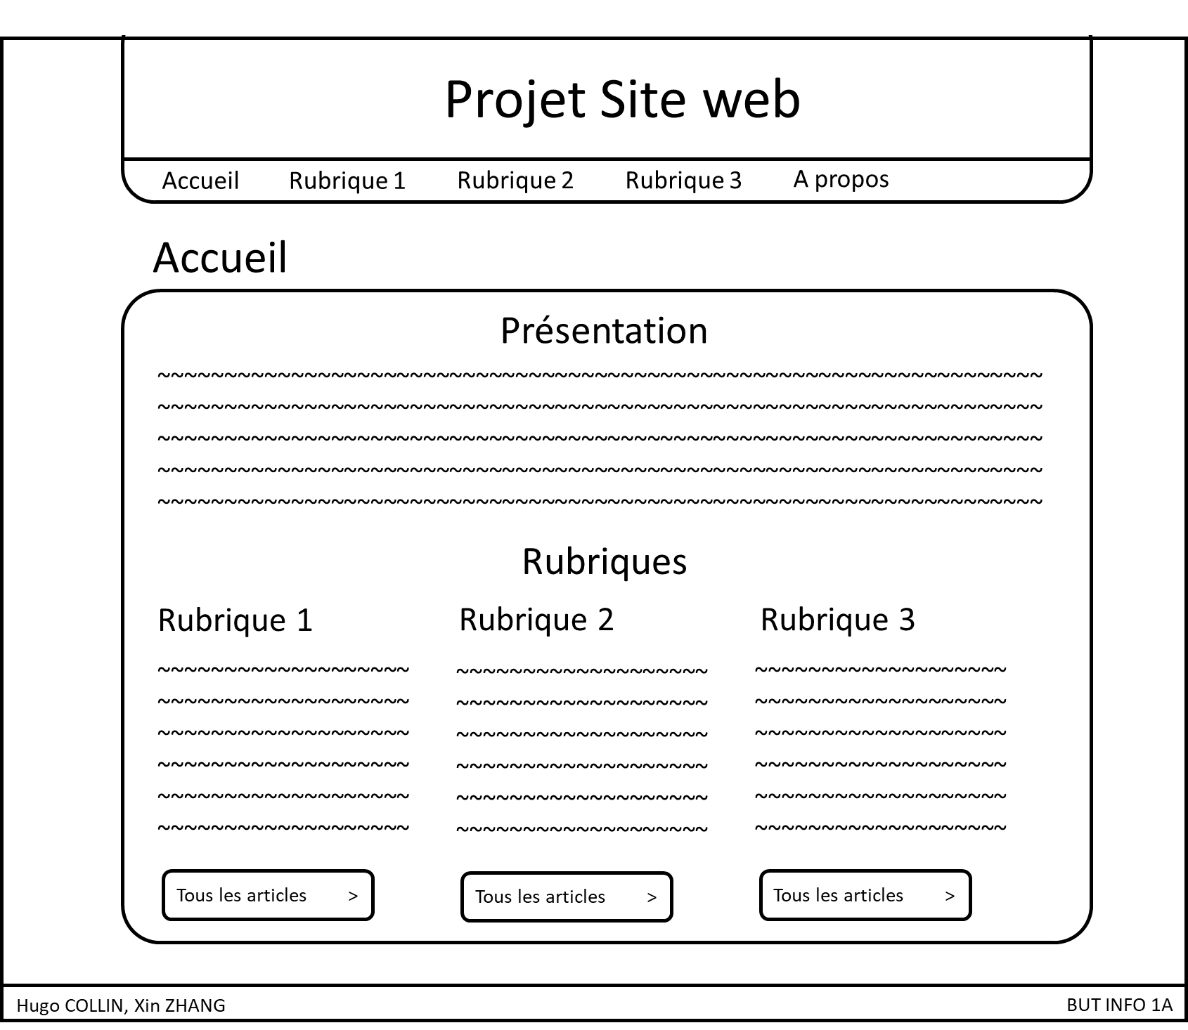
Notes:
PC annoté

Slide 7
Projet Site web
Projet Site web
Projet Site web
Projet Site web
Accueil
Accueil
Accueil
Présentation
Présentation
~~~~~~~~~~~~~~~~~~~~~~~~~~~~~~
~~~~~~~~~~~~~~~~~~~~~~~~~~~~~~
~~~~~~~~~~~~~~~~~~~~~~~~~~~~~~
~~~~~~~~~~~~~~~~~~~~~~~~~~~~~~
~~~~~~~~~~~~~~~~~~~~~~~~~~~~~~
~~~~~~~~~~~~~~~~~~~~~~~~~~~~~~
~~~~~~~~~~~~~~~~~~~~~~~~~~~~~~
Accueil
Présentation
Projet Site web
~~~~~~~~~~~~~~~~~~~~~~~~~~~~~~
~~~~~~~~~~~~~~~~~~~~~~~~~~~~~~
~~~~~~~~~~~~~~~~~~~~~~~~~~~~~~
~~~~~~~~~~~~~~~~~~~~~~~~~~~~~~
~~~~~~~~~~~~~~~~~~~~~~~~~~~~~~
~~~~~~~~~~~~~~~~~~~~~~~~~~~~~~
~~~~~~~~~~~~~~~~~~~~~~~~~~~~~~
~~~~~~~~~~~~~~~~~~~~~~~~~~~~~~
~~~~~~~~~~~~~~~~~~~~~~~~~~~~~~
~~~~~~~~~~~~~~~~~~~~~~~~~~~~~~
~~~~~~~~~~~~~~~~~~~~~~~~~~~~~~
~~~~~~~~~~~~~~~~~~~~~~~~~~~~~~
~~~~~~~~~~~~~~~~~~~~~~~~~~~~~~
~~~~~~~~~~~~~~~~~~~~~~~~~~~~~~
Présentation
~~~~~~~~~~~~~~~~~~~~~~~~~~~~~~
~~~~~~~~~~~~~~~~~~~~~~~~~~~~~~
~~~~~~~~~~~~~~~~~~~~~~~~~~~~~~
~~~~~~~~~~~~~~~~~~~~~~~~~~~~~~
~~~~~~~~~~~~~~~~~~~~~~~~~~~~~~
~~~~~~~~~~~~~~~~~~~~~~~~~~~~~~
~~~~~~~~~~~~~~~~~~~~~~~~~~~~~~
Accueil
Rubriques
Présentation
Rubriques
~~~~~~~~~~~~~~~~~~~~~~~~~~~~~~
~~~~~~~~~~~~~~~~~~~~~~~~~~~~~~
~~~~~~~~~~~~~~~~~~~~~~~~~~~~~~
~~~~~~~~~~~~~~~~~~~~~~~~~~~~~~
~~~~~~~~~~~~~~~~~~~~~~~~~~~~~~
~~~~~~~~~~~~~~~~~~~~~~~~~~~~~~
Rubriques
Rubrique 1
Rubrique 1
Rubriques
Rubrique 1
~~~~~~~~~~~~~~~~~~~~~~~~~~~~~
~~~~~~~~~~~~~~~~~~~~~~~~~~~~~
~~~~~~~~~~~~~~~~~~~~~~~~~~~~~
~~~~~~~~~~~~~~~~~~~~~~~~~~~~~
~~~~~~~~~~~~~~~~~~~~~~~~~~~~~
~~~~~~~~~~~~~~~~~~~~~~~~~~~~~
~~~~~~~~~~~~~~~~~~~~~~~~~~~~~
~~~~~~~~~~~~~~~~~~~~~~~~~~~~~
~~~~~~~~~~~~~~~~~~~~~~~~~~~~~
~~~~~~~~~~~~~~~~~~~~~~~~~~~~~
~~~~~~~~~~~~~~~~~~~~~~~~~~~~~
~~~~~~~~~~~~~~~~~~~~~~~~~~~~~
~~~~~~~~~~~~~~~~~~~~~~~~~~~~~
~~~~~~~~~~~~~~~~~~~~~~~~~~~~~
~~~~~~~~~~~~~~~~~~~~~~~~~~~~~
Rubrique 1
~~~~~~~~~~~~~~~~~~~~~~~~~~~~~
~~~~~~~~~~~~~~~~~~~~~~~~~~~~~
~~~~~~~~~~~~~~~~~~~~~~~~~~~~~
~~~~~~~~~~~~~~~~~~~~~~~~~~~~~
~~~~~~~~~~~~~~~~~~~~~~~~~~~~~
Rubriques
Tous les articles >
Rubrique 1
Tous les articles >
Tous les articles >
Rubrique 2
~~~~~~~~~~~~~~~~~~~~~~~~~~~~~
~~~~~~~~~~~~~~~~~~~~~~~~~~~~~
~~~~~~~~~~~~~~~~~~~~~~~~~~~~~
~~~~~~~~~~~~~~~~~~~~~~~~~~~~~
~~~~~~~~~~~~~~~~~~~~~~~~~~~~~
Rubrique 2
Tous les articles >
~~~~~~~~~~~~~~~~~~~~~~~~~~~~~
~~~~~~~~~~~~~~~~~~~~~~~~~~~~~
~~~~~~~~~~~~~~~~~~~~~~~~~~~~~
~~~~~~~~~~~~~~~~~~~~~~~~~~~~~
~~~~~~~~~~~~~~~~~~~~~~~~~~~~~
~~~~~~~~~~~~~~~~~~~~~~~~~~~~~
~~~~~~~~~~~~~~~~~~~~~~~~~~~~~
~~~~~~~~~~~~~~~~~~~~~~~~~~~~~
~~~~~~~~~~~~~~~~~~~~~~~~~~~~~
~~~~~~~~~~~~~~~~~~~~~~~~~~~~~
Tous les articles >
Rubrique 3
Tous les articles >
…
~~~~~~~~~~~~~~~~~~~~~~~~~~~~~
~~~~~~~~~~~~~~~~~~~~~~~~~~~~~
~~~~~~~~~~~~~~~~~~~~~~~~~~~~~
~~~~~~~~~~~~~~~~~~~~~~~~~~~~~
~~~~~~~~~~~~~~~~~~~~~~~~~~~~~
Rubrique 3
Tous les articles >
Rubrique 3
~~~~~~~~~~~~~~~~~~~~~~~~~~~~~
~~~~~~~~~~~~~~~~~~~~~~~~~~~~~
~~~~~~~~~~~~~~~~~~~~~~~~~~~~~
~~~~~~~~~~~~~~~~~~~~~~~~~~~~~
~~~~~~~~~~~~~~~~~~~~~~~~~~~~~
Rubrique 3
Accueil
Rubrique 1
Rubrique 2
Rubrique 3
A propos
~~~~~~~~~~~~~~~~~~~~~~~~~~~~~
~~~~~~~~~~~~~~~~~~~~~~~~~~~~~
~~~~~~~~~~~~~~~~~~~~~~~~~~~~~
~~~~~~~~~~~~~~~~~~~~~~~~~~~~~
~~~~~~~~~~~~~~~~~~~~~~~~~~~~~
~~~~~~~~~~~~~~~~~~~~~~~~~~~~~
~~~~~~~~~~~~~~~~~~~~~~~~~~~~~
~~~~~~~~~~~~~~~~~~~~~~~~~~~~~
~~~~~~~~~~~~~~~~~~~~~~~~~~~~~
~~~~~~~~~~~~~~~~~~~~~~~~~~~~~
Tous les articles >
Tous les articles >
Tous les articles >
Tous les articles >
Accueil
Rubrique 1
Rubrique 2
Rubrique 3
A propos
Accueil
Rubrique 1
Rubrique 2
Rubrique 3
A propos
Accueil
Rubrique 1
Rubrique 2
Rubrique 3
A propos
Accueil
Rubrique 1
Rubrique 2
Rubrique 3
A propos
Hugo COLLIN, Xin ZHANG
BUT INFO 1A
Hugo COLLIN, Xin ZHANG
BUT INFO 1A
Hugo COLLIN, Xin ZHANG
BUT INFO 1A
Hugo COLLIN, Xin ZHANG
BUT INFO 1A
Hugo COLLIN, Xin ZHANG
BUT INFO 1A
Notes:
mobile

Slide 8
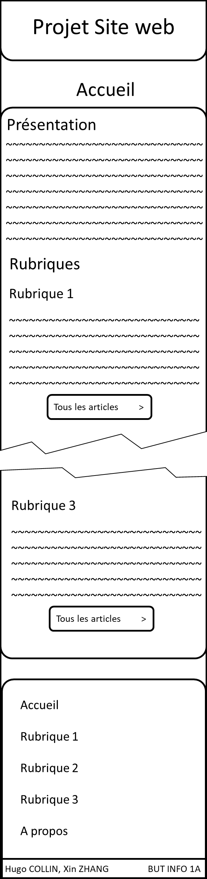
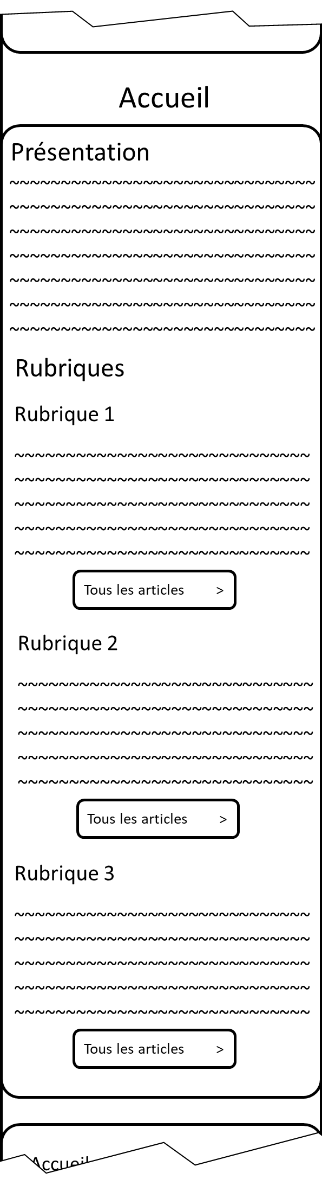
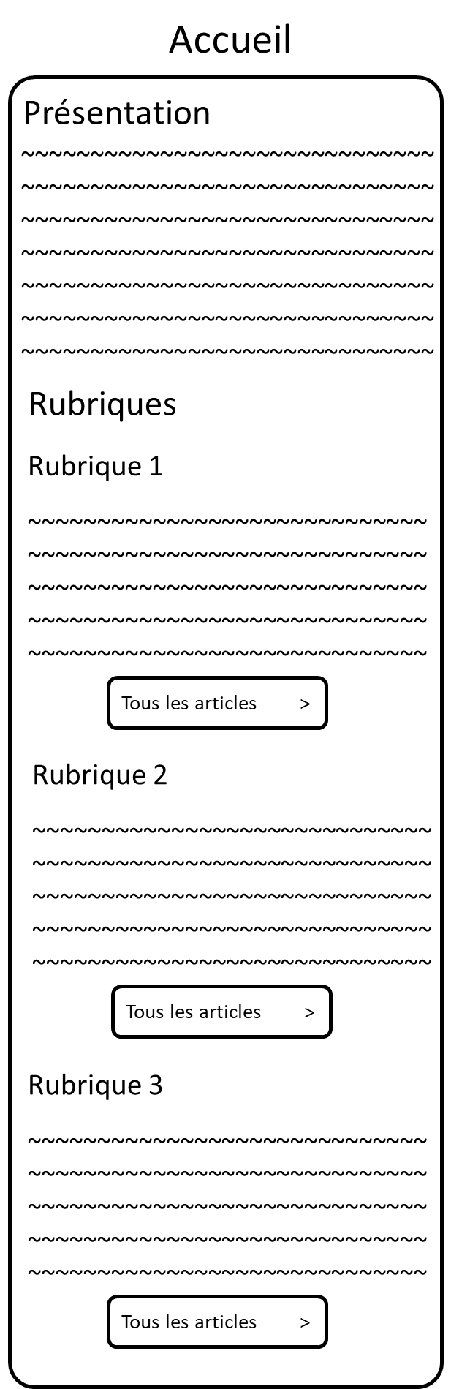
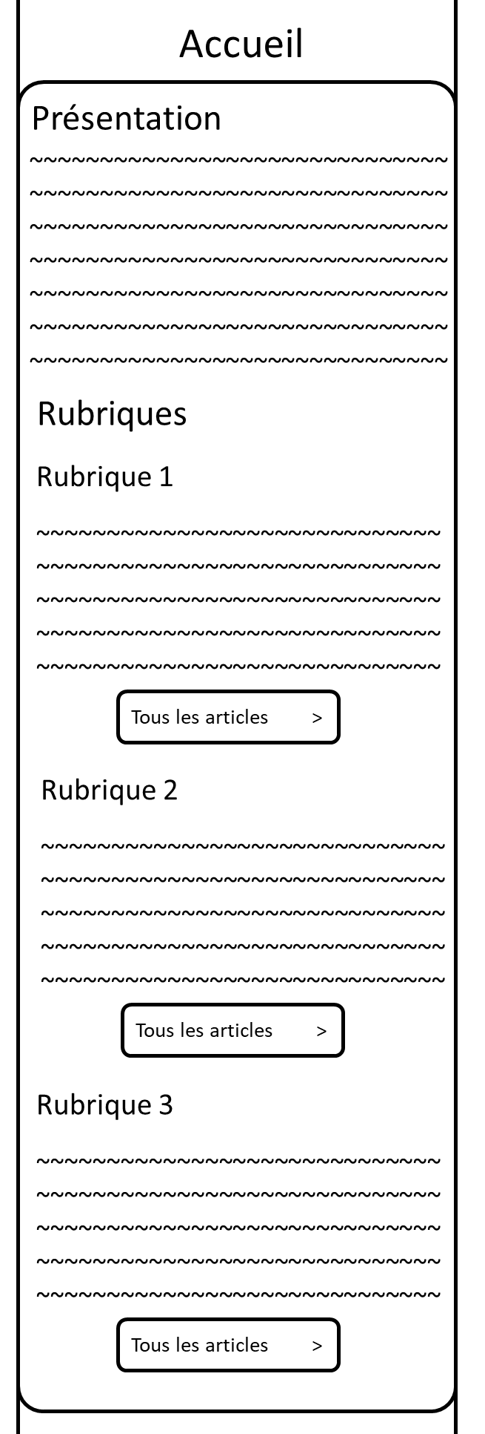
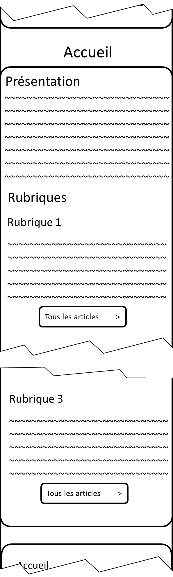
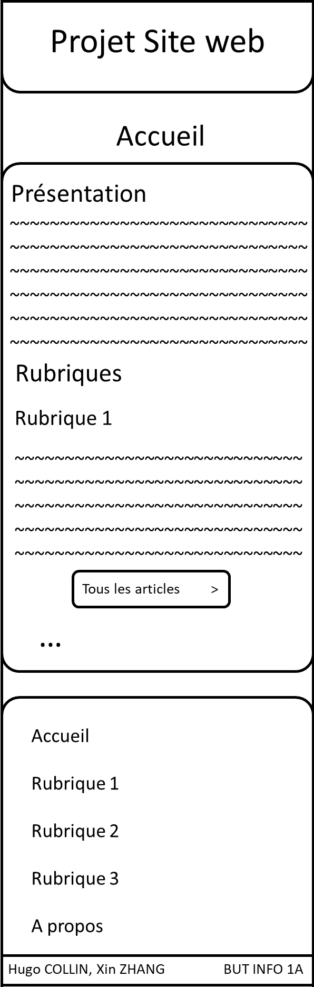
Notes:
mobile annoté

Slide 9
Projet Site web
Accueil
Rubrique 1
Rubrique 2
Rubrique 3
A propos
Rubrique 1
Tous les articles
Article 1
~~~~~~~~~~~~~~~~~~~~~~~~~~~~~~~~~~~~~~
~~~~~~~~~~~~~~~~~~~~~~~~~~~~~~~~~~~~~~
~~~~~~~~~~~~~~~~~~~~~~~~~~~~~~~~~~~~~~
~~~~~~~~~~~~~~~~~~~~~~~~~~~~~~~~~~~~~~
~~~~~~~~~~~~~~~~~~~~~~~~~~~~~~~~~~~~~~
Lire la suite >
Article 2
~~~~~~~~~~~~~~~~~~~~~~~~~~~~~~~~~~~~~~
~~~~~~~~~~~~~~~~~~~~~~~~~~~~~~~~~~~~~~
~~~~~~~~~~~~~~~~~~~~~~~~~~~~~~~~~~~~~~
~~~~~~~~~~~~~~~~~~~~~~~~~~~~~~~~~~~~~~
~~~~~~~~~~~~~~~~~~~~~~~~~~~~~~~~~~~~~~
Lire la suite >
Hugo COLLIN, Xin ZHANG
BUT INFO 1A
Notes:
PC

Slide 10
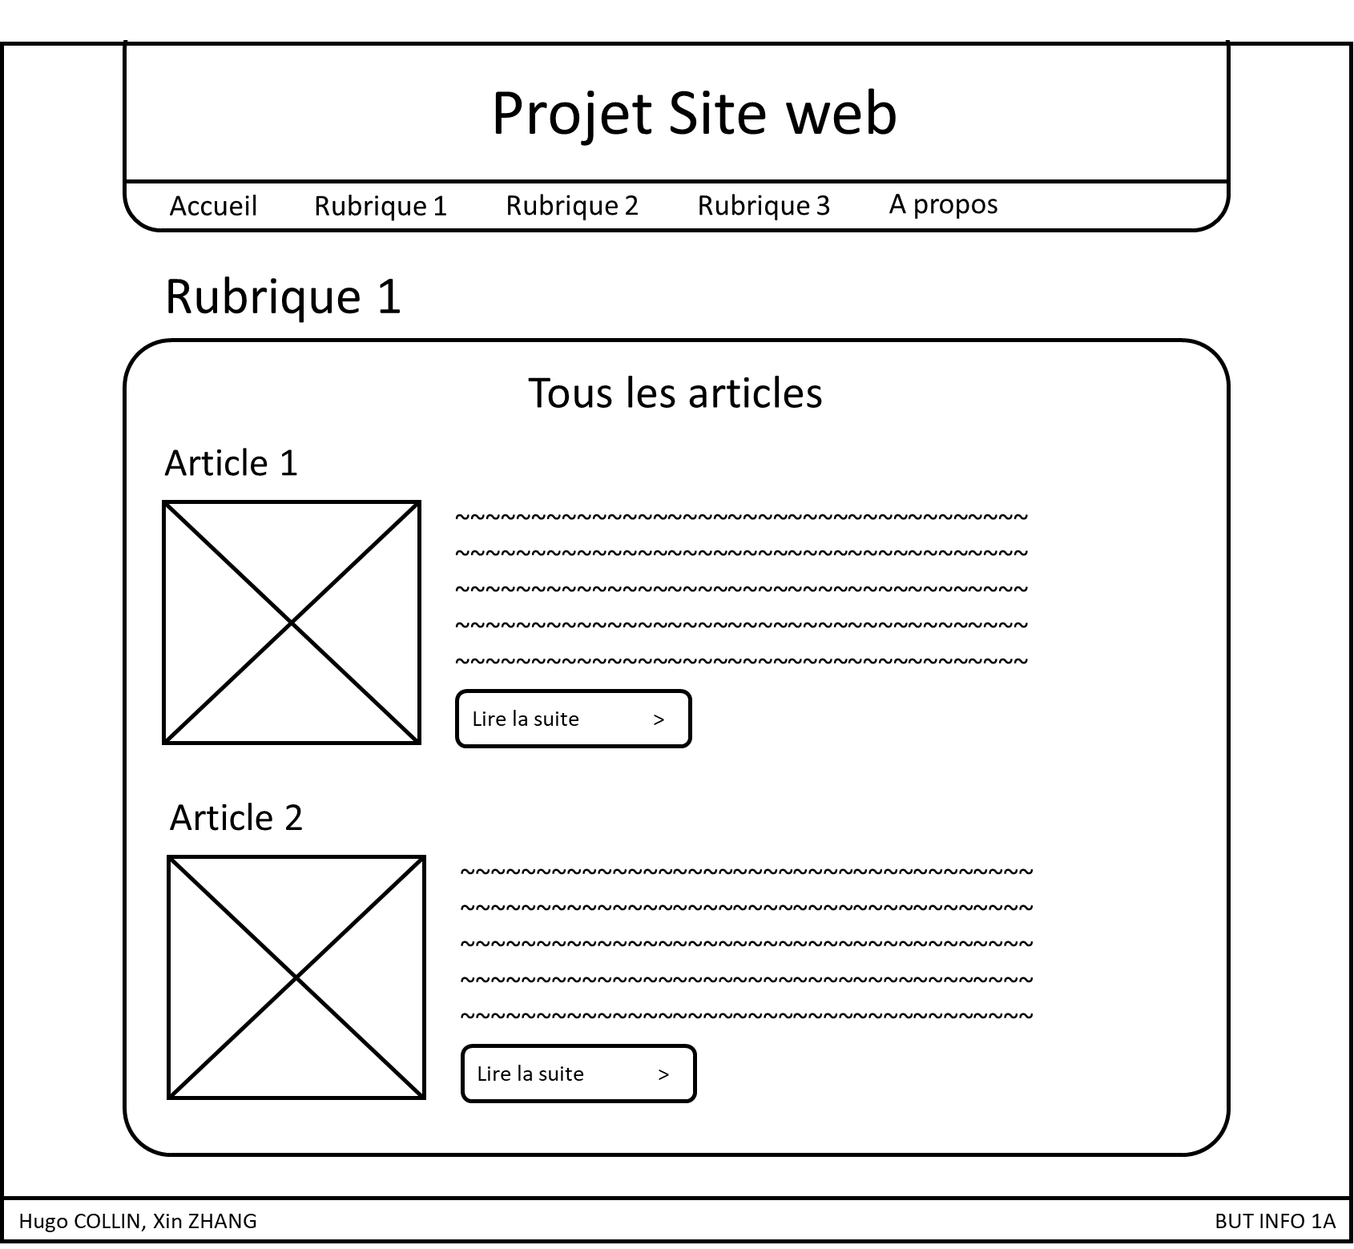
Notes:
PC annoté

Slide 11
Projet Site web
Projet Site web
Rubrique 1
Tous les articles
Rubrique 1
Article 1
~~~~~~~~~~~~~~~~~~~~~~~~~~~~~
~~~~~~~~~~~~~~~~~~~~~~~~~~~~~
~~~~~~~~~~~~~~~~~~~~~~~~~~~~~
~~~~~~~~~~~~~~~~~~~~~~~~~~~~~
~~~~~~~~~~~~~~~~~~~~~~~~~~~~~
Tous les articles
Article 1
~~~~~~~~~~~~~~~~~~~~~~~~~~~~~
~~~~~~~~~~~~~~~~~~~~~~~~~~~~~
~~~~~~~~~~~~~~~~~~~~~~~~~~~~~
~~~~~~~~~~~~~~~~~~~~~~~~~~~~~
~~~~~~~~~~~~~~~~~~~~~~~~~~~~~
Lire la suite >
Article 2
Lire la suite >
~~~~~~~~~~~~~~~~~~~~~~~~~~~~~
~~~~~~~~~~~~~~~~~~~~~~~~~~~~~
~~~~~~~~~~~~~~~~~~~~~~~~~~~~~
~~~~~~~~~~~~~~~~~~~~~~~~~~~~~
~~~~~~~~~~~~~~~~~~~~~~~~~~~~~
…
Lire la suite >
Accueil
Rubrique 1
Rubrique 2
Rubrique 3
A propos
Accueil
Rubrique 1
Rubrique 2
Rubrique 3
A propos
Hugo COLLIN, Xin ZHANG
BUT INFO 1A
Hugo COLLIN, Xin ZHANG
BUT INFO 1A
Notes:
mobile

Slide 12
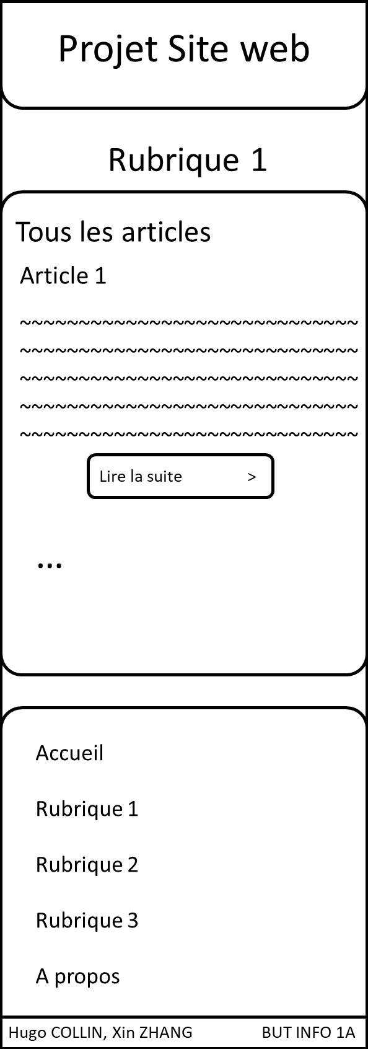
Notes:
mobile annoté

Slide 13
Projet Site web
Accueil
Rubrique 1
Rubrique 2
Rubrique 3
A propos
Article 1
~~~~~~~~~~~~~~~~~~~~~~~~~~~~~~~~~~~~~~~~~~~~~~~~~~~~~~~~~~~~~~~~~~~
~~~~~~~~~~~~~~~~~~~~~~~~~~~~~~~~~~~~~~~~~~~~~~~~~~~~~~~~~~~~~~~~~~~
~~~~~~~~~~~~~~~~~~~~~~~~~~~~~~~~~~~~~~~~~~~~~~~~~~~~~~~~~~~~~~~~~~~
~~~~~~~~~~~~~~~~~~~~~~~~~~~~~~~~~~~~~~~~~~~~~~~~~~~~~~~~~~~~~~~~~~~
~~~~~~~~~~~~~~~~~~~~~~~~~~~~~~~~~~~~~~~~~~~~~~~~~~~~~~~~~~~~~~~~~~~
~~~~~~~~~~~~~~~~~~~~~~~~~~~~~~~~~~~~~~~~~~~~~~~~~~~~~~~~~~~~~~~~~~~
~~~~~~~~~~~~~~~~~~~~~~~~~~~~~~~~~~~~~~~~~~~~~~~~~~~~~~~~~~~~~~~~~~~
~~~~~~~~~~~~~~~~~~~~~~~~~~~~~~~~~~~~~~~~~~~~~~~~~~~~~~~~~~~~~~~~~~~
~~~~~~~~~~~~~~~~~~~~~~~~~~~~~~~~~~~~~~~~~~~~~~~~~~~~~~~~~~~~~~~~~~~
Hugo COLLIN, Xin ZHANG
BUT INFO 1A
Notes:
PC

Slide 14
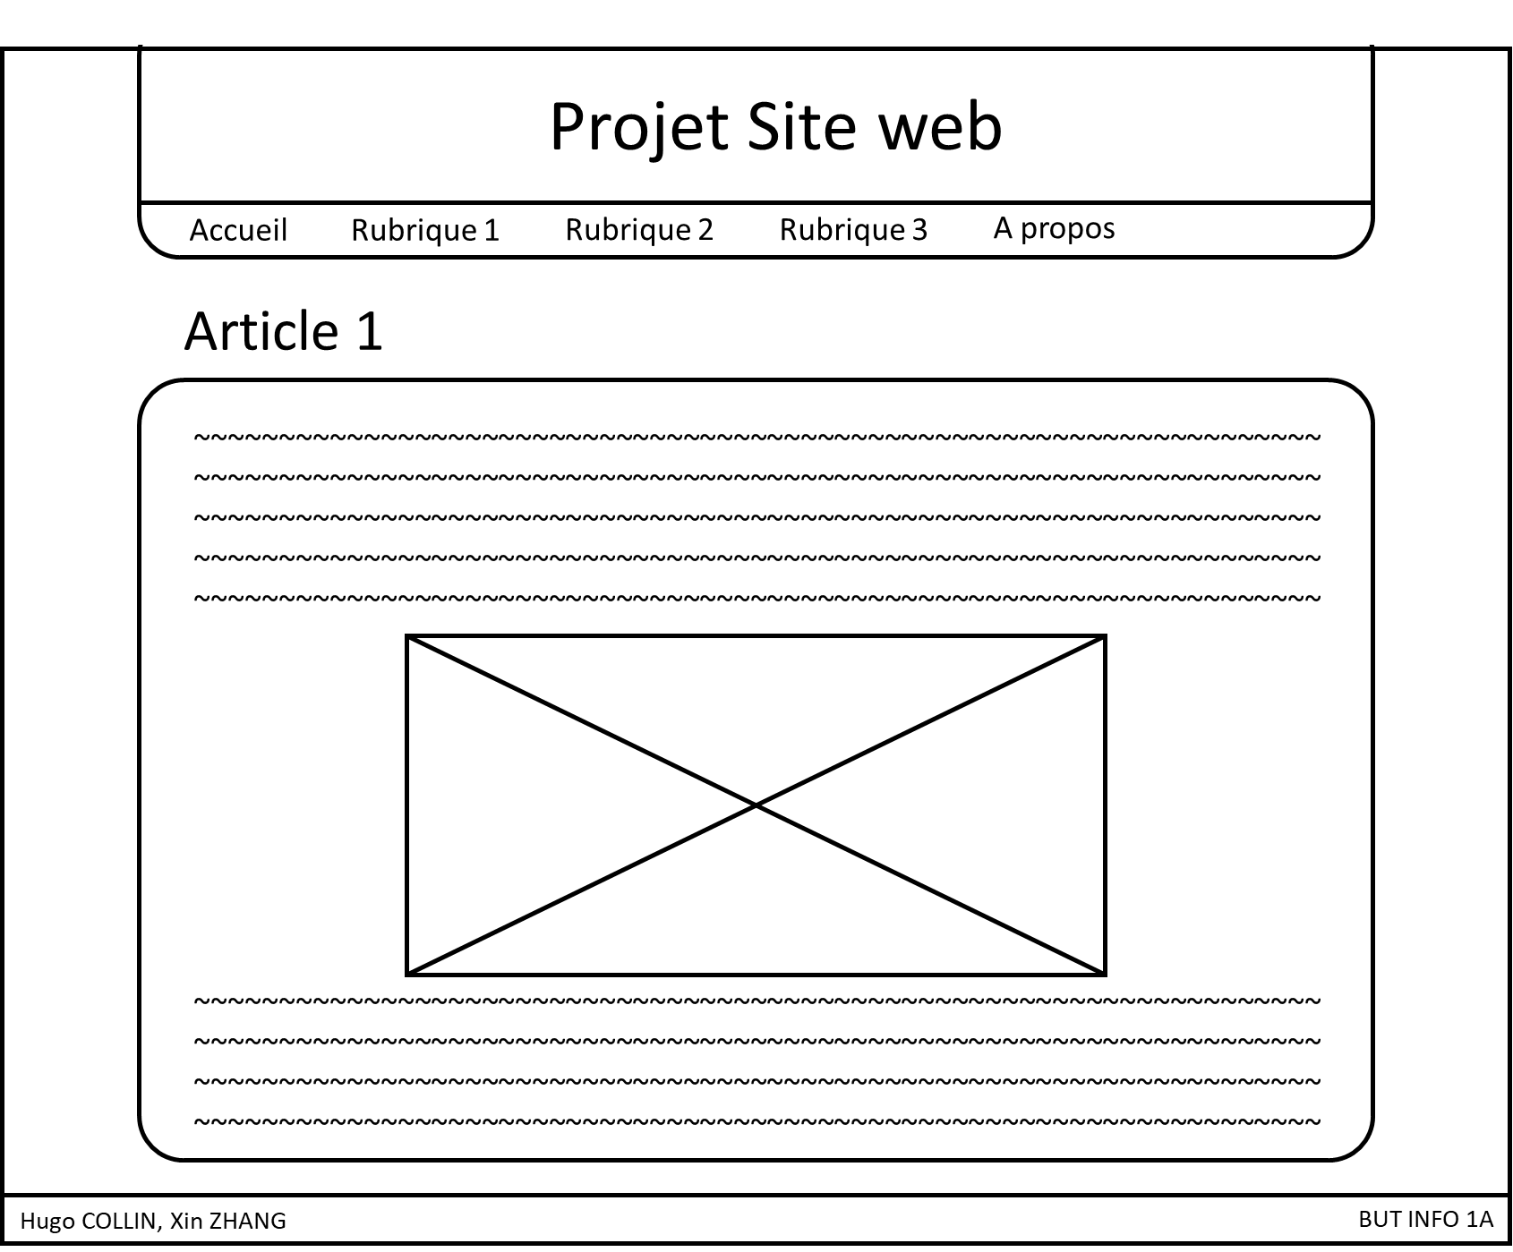
Notes:
PC annoté

Slide 15
Projet Site web
Projet Site web
Article 1
~~~~~~~~~~~~~~~~~~~~~~~~~~~~~
~~~~~~~~~~~~~~~~~~~~~~~~~~~~~
~~~~~~~~~~~~~~~~~~~~~~~~~~~~~
~~~~~~~~~~~~~~~~~~~~~~~~~~~~~
~~~~~~~~~~~~~~~~~~~~~~~~~~~~~
~~~~~~~~~~~~~~~~~~~~~~~~~~~~~
~~~~~~~~~~~~~~~~~~~~~~~~~~~~~
Article 1
~~~~~~~~~~~~~~~~~~~~~~~~~~~~~
~~~~~~~~~~~~~~~~~~~~~~~~~~~~~
~~~~~~~~~~~~~~~~~~~~~~~~~~~~~
~~~~~~~~~~~~~~~~~~~~~~~~~~~~~
~~~~~~~~~~~~~~~~~~~~~~~~~~~~~
~~~~~~~~~~~~~~~~~~~~~~~~~~~~~
~~~~~~~~~~~~~~~~~~~~~~~~~~~~~
~~~~~~~~~~~~~~~~~~~~~~~~~~~~~
~~~~~~~~~~~~~~~~~~~~~~~~~~~~~
~~~~~~~~~~~~~~~~~~~~~~~~~~~~~
~~~~~~~~~~~~~~~~~~~~~~~~~~~~~
~~~~~~~~~~~~~~~~~~~~~~~~~~~~~
~~~~~~~~~~~~~~~~~~~~~~~~~~~~~
~~~~~~~~~~~~~~~~~~~~~~~~~~~~~
~~~~~~~~~~~~~~~~~~~~~~~~~~~~~
~~~~~~~~~~~~~~~~~~~~~~~~~~~~~
~~~~~~~~~~~~~~~~~~~~~~~~~~~~~
Accueil
Rubrique 1
Rubrique 2
Rubrique 3
A propos
Accueil
Rubrique 1
Rubrique 2
Rubrique 3
A propos
Hugo COLLIN, Xin ZHANG
BUT INFO 1A
Hugo COLLIN, Xin ZHANG
BUT INFO 1A
Notes:
mobile

Slide 16
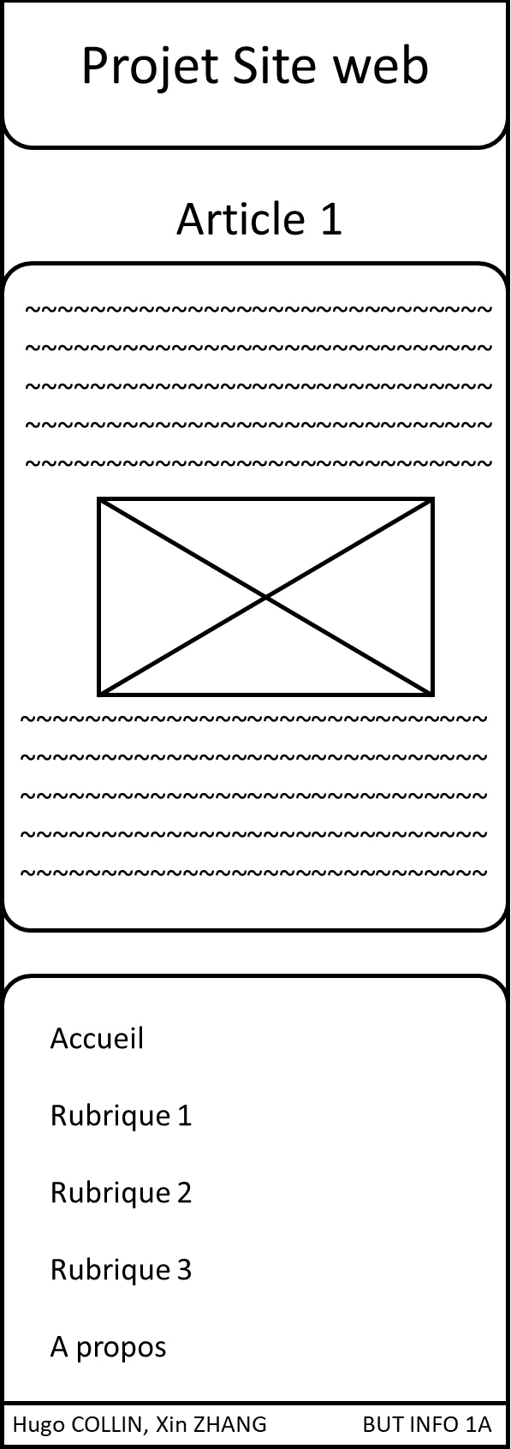
Notes:
mobile annoté

Slide 17
Projet Site web
Projet Site web
Accueil
Rubrique 1
Rubrique 2
Rubrique 3
A propos
Accueil
Rubrique 1
Rubrique 2
Rubrique 3
A propos
A propos
A propos
Créateur: Hugo COLLIN, Xin ZHANG Groupe E
Thème: Neutre
URL: https://webetu.iutnc.univ-lorraine.fr/www/collin174u/
Créateur: Hugo COLLIN, Xin ZHANG Groupe E
Thème: Neutre
URL: https://webetu.iutnc.univ-lorraine.fr/www/collin174u/
Accueil
Accueil
~~~~~~~~~~~~~~~~~~~~~~~~~~~~~~~~~~~~~~~~~~~~~~~~~~~~~~~~~~~~~~~~~~~~~
~~~~~~~~~~~~~~~~~~~~~~~~~~~~~~~~~~~~~~~~~~~~~~~~~~~~~~~~~~~~~~~~~~~~~
~~~~~~~~~~~~~~~~~~~~~~~~~~~~~~~~~~~~~~~~~~~~~~~~~~~~~~~~~~~~~~~~~~~~~
~~~~~~~~~~~~~~~~~~~~~~~~~~~~~~~~~~~~~~~~~~~~~~~~~~~~~~~~~~~~~~~~~~~~~
~~~~~~~~~~~~~~~~~~~~~~~~~~~~~~~~~~~~~~~~~~~~~~~~~~~~~~~~~~~~~~~~~~~~~
~~~~~~~~~~~~~~~~~~~~~~~~~~~~~~~~~~~~~~~~~~~~~~~~~~~~~~~~~~~~~~~~~~~~~
Rubrique
…
~~~~~~~~~~~~~~~~~~~~~~~~~~~~~~~~~~~~~~~~~~~~~~~~~~~~~~~~~~~~~~~~~~~~~
~~~~~~~~~~~~~~~~~~~~~~~~~~~~~~~~~~~~~~~~~~~~~~~~~~~~~~~~~~~~~~~~~~~~~
~~~~~~~~~~~~~~~~~~~~~~~~~~~~~~~~~~~~~~~~~~~~~~~~~~~~~~~~~~~~~~~~~~~~~
Hugo COLLIN, Xin ZHANG
BUT INFO 1A
Conclusion
~~~~~~~~~~~~~~~~~~~~~~~~~~~~~~~~~~~~~~~~~~~~~~~~~~~~~~~~~~~~~~~~~~~
~~~~~~~~~~~~~~~~~~~~~~~~~~~~~~~~~~~~~~~~~~~~~~~~~~~~~~~~~~~~~~~~~~~
~~~~~~~~~~~~~~~~~~~~~~~~~~~~~~~~~~~~~~~~~~~~~~~~~~~~~~~~~~~~~~~~~~~
~~~~~~~~~~~~~~~~~~~~~~~~~~~~~~~~~~~~~~~~~~~~~~~~~~~~~~~~~~~~~~~~~~~
~~~~~~~~~~~~~~~~~~~~~~~~~~~~~~~~~~~~~~~~~~~~~~~~~~~~~~~~~~~~~~~~~~~
Hugo COLLIN, Xin ZHANG
BUT INFO 1A
Notes:
PC

Slide 18
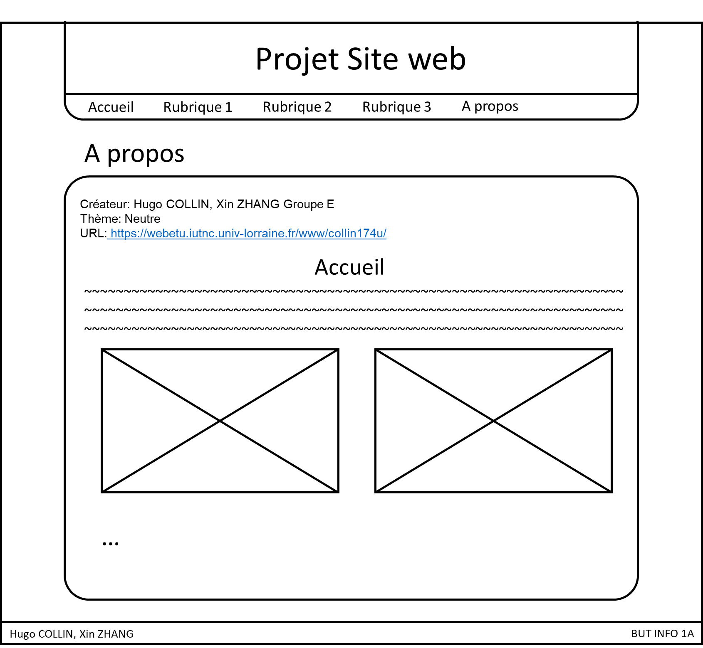
Notes:
PC annoté

Slide 19
Projet Site web
Projet Site web
A propos
Créateur: Hugo COLLIN, Xin ZHANG Groupe E
Thème: Neutre
URL: https://webetu.iutnc.univ-lorraine.fr/www/collin174u/
A propos
Accueil
Créateur: Hugo COLLIN, Xin ZHANG Groupe E
Thème: Neutre
URL: https://webetu.iutnc.univ-lorraine.fr/www/collin174u/
~~~~~~~~~~~~~~~~~~~~~~~~~~~~~
~~~~~~~~~~~~~~~~~~~~~~~~~~~~~
~~~~~~~~~~~~~~~~~~~~~~~~~~~~~
Accueil
~~~~~~~~~~~~~~~~~~~~~~~~~~~~~
~~~~~~~~~~~~~~~~~~~~~~~~~~~~~
~~~~~~~~~~~~~~~~~~~~~~~~~~~~~
…
Conclusion
Accueil
Rubrique 1
Rubrique 2
Rubrique 3
A propos
~~~~~~~~~~~~~~~~~~~~~~~~~~~~~
~~~~~~~~~~~~~~~~~~~~~~~~~~~~~
~~~~~~~~~~~~~~~~~~~~~~~~~~~~~
~~~~~~~~~~~~~~~~~~~~~~~~~~~~~
Accueil
Rubrique 1
Rubrique 2
Rubrique 3
A propos
Hugo COLLIN, Xin ZHANG
BUT INFO 1A
Hugo COLLIN, Xin ZHANG
BUT INFO 1A
Notes:
mobile

Slide 20
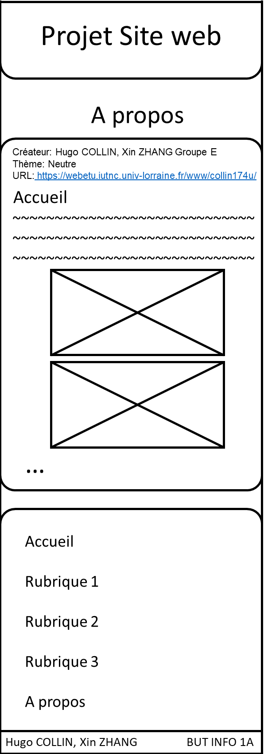
Notes:
mobile annoté

Slide 22
Projet Site web
Accueil
Rubrique 1
Rubrique 2
Rubrique 3
A propos
A propos
Créateur: Hugo COLLIN, Xin ZHANG Groupe E
Thème: Neutre
URL: https://webetu.iutnc.univ-lorraine.fr/www/collin174u/
Accueil
~~~~~~~~~~~~~~~~~~~~~~~~~~~~~~~~~~~~~~~~~~~~~~~~~
~~~~~~~~~~~~~~~~~~~~~~~~~~~~~~~~~~~~~~~~~~~~~~~~~
~~~~~~~~~~~~~~~~~~~~~~~~~~~~~~~~~~~~~~~~~~~~~~~~~
~~~~~~~~~~~~~~~~~~~~~~~~~~~~~~~~~~~~~~~~~~~~~~~~~
~~~~~~~~~~~~~~~~~~~~~~~~~~~~~~~~~~~~~~~~~~~~~~~~~
~~~~~~~~~~~~~~~~~~~~~~~~~~~~~~~~~~~~~~~~~~~~~~~~~
Rubrique
~~~~~~~~~~~~~~~~~~~~~~~~~~~~~~~~~~~~~~~~~~~~~~~~~
~~~~~~~~~~~~~~~~~~~~~~~~~~~~~~~~~~~~~~~~~~~~~~~~~
~~~~~~~~~~~~~~~~~~~~~~~~~~~~~~~~~~~~~~~~~~~~~~~~~
~~~~~~~~~~~~~~~~~~~~~~~~~~~~~~~~~~~~~~~~~~~~~~~~~
~~~~~~~~~~~~~~~~~~~~~~~~~~~~~~~~~~~~~~~~~~~~~~~~~
~~~~~~~~~~~~~~~~~~~~~~~~~~~~~~~~~~~~~~~~~~~~~~~~~
Article
~~~~~~~~~~~~~~~~~~~~~~~~~~~~~~~~~~~~~~~~~~~~~~~~~
~~~~~~~~~~~~~~~~~~~~~~~~~~~~~~~~~~~~~~~~~~~~~~~~~
~~~~~~~~~~~~~~~~~~~~~~~~~~~~~~~~~~~~~~~~~~~~~~~~~
~~~~~~~~~~~~~~~~~~~~~~~~~~~~~~~~~~~~~~~~~~~~~~~~~
~~~~~~~~~~~~~~~~~~~~~~~~~~~~~~~~~~~~~~~~~~~~~~~~~
~~~~~~~~~~~~~~~~~~~~~~~~~~~~~~~~~~~~~~~~~~~~~~~~~
A propos
~~~~~~~~~~~~~~~~~~~~~~~~~~~~~~~~~~~~~~~~~~~~~~~~~
~~~~~~~~~~~~~~~~~~~~~~~~~~~~~~~~~~~~~~~~~~~~~~~~~
~~~~~~~~~~~~~~~~~~~~~~~~~~~~~~~~~~~~~~~~~~~~~~~~~
~~~~~~~~~~~~~~~~~~~~~~~~~~~~~~~~~~~~~~~~~~~~~~~~~
~~~~~~~~~~~~~~~~~~~~~~~~~~~~~~~~~~~~~~~~~~~~~~~~~
~~~~~~~~~~~~~~~~~~~~~~~~~~~~~~~~~~~~~~~~~~~~~~~~~
Conclusion
~~~~~~~~~~~~~~~~~~~~~~~~~~~~~~~~~~~~~~~~~~~~~~~~~~~~~~~~~~~~~~~~~~~
~~~~~~~~~~~~~~~~~~~~~~~~~~~~~~~~~~~~~~~~~~~~~~~~~~~~~~~~~~~~~~~~~~~
~~~~~~~~~~~~~~~~~~~~~~~~~~~~~~~~~~~~~~~~~~~~~~~~~~~~~~~~~~~~~~~~~~~
~~~~~~~~~~~~~~~~~~~~~~~~~~~~~~~~~~~~~~~~~~~~~~~~~~~~~~~~~~~~~~~~~~~
~~~~~~~~~~~~~~~~~~~~~~~~~~~~~~~~~~~~~~~~~~~~~~~~~~~~~~~~~~~~~~~~~~~
Hugo COLLIN, Xin ZHANG
BUT INFO 1A
Notes:
PC

